Slide 1
7. SEMINÁŘ
Deskriptivní statistika

Slide 2
Oblasti využití statistiky v medicíně
Zvládání variability
  Variabilita: biologická, podmínek, měřících přístrojů - hodnocení variability, variabilita náhodná x nenáhodná
Diagnostika nemocí a identifikace zdravotních problémů společnosti
  Pravděpodobnostní závěry na základě mnoha údajů z předchozích obdobných případů (popis příznaků nemoci x počátek thalidomidové aféry)
Prognóza léčby a odhad přínosu zdravotnických programů
  Pravděpodobnostní odhad dalšího průběhu léčby (vychází z minulých zkušeností podobnými případy)
  Také o aplikacích populačních zdr. opatřeních se vedou záznamy, které umožňují odhadovat úspěšnost příštích opatření

Slide 3
Oblasti využití statistiky v medicíně
Výběr vhodného medicínského postupu
  Dřívější zkušenosti + klinické zkoušky + další důležité aspekty dané metody (ekon. náklady, riziko pro společnost)
Řízení systému péče o zdraví
  Využívání soustavy rutinních statistik doplňovaných o výběrová šetření
    velikost a struktura populace,
    informace o populačních procesech – rození, umírání, migrace,
    zdravotní stav populace,
    životní prostředí,
    životní styl,
    zdravotnický systém

Slide 4
Počátky - popisná statistika
Statistika jako popis státu:
  Popis a soupis zemědělského, hospodářského a politického stavu země a obyvatelstva
  Politická aritmetika – zachycení vývoje obyvatelstva
  Vyčerpávající šetření – zachycení veškerého obyvatelstva pomocí sčítání lidu a vedení podrobných záznamů o demografických, geografických a hospodářských jevech

Slide 5
Moderní (induktivní) statistika
30. léta 20. století – rozvoj teorie pravděpodobnosti a revoluce ve statistice
Výběrová šetření – nové možnosti:
  nezjišťuje se každý jednotlivý detail – rozvoj metod umožňujících tvořit závěry o celku na základě výběrových šetření.
  hlubší analýza výběrového souboru,
  zkoumání mnoha dosud nezkoumaných jevů.

Slide 6
Statistika – základní pojmy

Slide 7
Statistika jako vědní obor
Jejím předmětem jsou hromadné jevy
  Vlastnosti, znaky a události, které se vyskytují ve velkém množství.
Zabývá se sběrem, popisem a analýzou dat.
Data
  zjištěné (naměřené) hodnoty určitých vlastností
  hodnoty jednotlivých vlastností se vyznačují variabilitou
Variabilita dat
  Důsledek působení velkého množství drobných NÁHODNÝCH vlivů, z nichž každý výslednou hodnotu sledované vlastnosti ovlivňuje jen nepatrně.

Slide 8
Náhoda ve statistice
Přirozený jev, který lze zkoumat exaktními metodami teorie pravděpodobnosti.
Má svoje zákonitosti, jsou-li sledované vlastnosti určovány pouze náhodnými vlivy, podléhají zákonitostem náhody.
Pokud zjištěné údaje neodpovídají těmto zákonitostem, nezpůsobuje rozdíly v hodnotách vlastnosti náhoda, ale systematické působení nějakého faktoru.

Slide 9
Induktivní a deduktivní úvaha
Aplikace statistických metod se váže ke dvěma typům uvažování:
Deduktivní úvaha: využívání obecných znalostí k rozhodování v jednotlivých případech
  Obecný popis nemoci – stanovení diagnózy u konkrétního pacienta
Induktivní úvaha: zobecnění poznatků z jednotlivých případů na všechny možné případy
      Sledovaní pacienti na lék reagovali příznivě - zobecnění - reakce všech pacientů budou příznivé
  Každý závěr (rozhodnutí) je provázen určitou nejistotou, statistika umí tuto nejistotu vyčíslit.

Slide 10
Základní a výběrový soubor
Základní soubor – soubor jednotek, jejichž vlastnosti chceme poznat
Výběrový soubor – ta část souboru, u které skutečně probíhá statistické šetření

Slide 11
Výběrový soubor
Vypovídá jen o tom základním souboru, ze kterého byl odvozen.
Reprezentativnost výběrového souboru (dobře reprezentuje všechny známé i neznámé charakteristiky základního souboru).
Náhodný výběr – je získán postupem, kdy každý prvek základního souboru má na začátku výběru stejnou naději být vybrán.

Slide 12
Metody náhodného výběru
Prostý náhodný výběr – losováním, pomocí tabulek (generátoru) náhodných čísel
Náhodný výběr mechanický (systematický) – vytvoříme seznam jednotek, ze kterého vybereme např. každou stou osobu , přičemž první osobu vybereme metodou prostého náhodného výběru.
Náhodný výběr oblastní (stratifikovaný) – rozdělení do oblastí (strat) – např. rozdělíme soubor na muže a ženy a vybíráme prostým NV takový počet mužů a žen, aby byl zachován poměr mužů a žen v základním souboru.

Slide 13
Etapy statistického šetření
Plán šetření (cíl, studium literatury, statistická jednotka, základní soubor, sledované znaky, způsob a přesnost měření, forma záznamu, způsob a rozsah výběru, statistické zpracování, pracovní a testované hypotézy, přínos a náklady výzkumu, pilotní studie)
Sběr dat (dodržování pravidel těmi, kdo sběr dat provádějí)
Popis a technické zpracování (deskriptivní statistika)
Rozbory a závěry (induktivní statistika)

Slide 14
Dvě základní oblasti statistiky
Popisná statistika
Induktivní statistika

Slide 15
Deskriptivní statistika - popis dat

Slide 16
Deskriptivní statistika
Statistické třídění
Prezentace (vizualizace) dat
Statistické charakteristiky

Slide 17
Statistické třídění

Slide 18
Třídění
zpřehlednění souboru dat
popis struktury souboru
rozložení četností
Způsob třídění závisí na typu veličiny.
Výsledky třídění uvádíme v tabulkách – tzv. tabulky rozdělení četností.

Slide 19
Třídění: typy znaků (veličin)
50ti-letý muž, měří 170 cm, váží 90 kg, vitální kapacitu plic má 4,62 l, prodělal zánětlivé plicní onemocnění, má středoškolské vzdělání a je nekuřák.
Charakteristika → znak (veličina, proměnná) → obor hodnot znaku
Typy znaků:
Kvalitativní (kategoriální) Kvantitativní (intervalové)
- Nominální - Spojité
  Alternativní (test+, test-)
  Množné - Diskrétní
- Pořadové (ordinální)

Slide 20
Třídění kvalitativních veličin
Kategorie třídění jsou předem dány.
Jde o výčet všech hodnot, kterých může sledovaný znak nabývat (např. znak pohlaví - hodnoty znaku: muž, žena; vzdělání – hodnoty znaku: ZŠ, SŠ, VŠ).

Slide 21
Třídění: jednostupňové a vícestupňové
Třídění podle jednoho znaku.
Třídění podle dvou a více znaků současně.
Jednostup. třídění Dvoustupňové třídění
 | CELKEM
Nekuřák | 120
Slabý kuřák | 60
Silný kuřák | 20
CELKEM | 200
 | ZŠ | SŠ | VŠ | CELKEM
Nekuřák | 20 | 40 | 60 | 120
Slabý kuřák | 35 | 10 | 15 | 60
Silný kuřák | 12 | 7 | 1 | 20
CELKEM | 67 | 57 | 76 | 200

Slide 22
Kvalitativní znaky
Tab. 1.: Rozložení souboru 200 mužů podle kuřáckých zvyklostí a vzdělání (absolutní počty a procenta)
 | ZŠ |  | SŠ |  | VŠ |  | CELKEM
Nekuřák | 20 | 16,7 | 40 | 33,3 | 60 | 50,0 | 120 | 100,0
 | 29,9 |  | 70,1 |  | 78,9 |  | 60,0
Slabý kuřák | 35 | 58,3 | 10 | 16,7 | 15 | 25,0 | 60 | 100,0
 | 52,2 |  | 17,5 |  | 19,7 |  | 30,0
Silný kuřák | 12 | 60,0 | 7 | 35,0 | 1 | 5 | 20 | 100,0
 | 17,9 |  | 12,3 |  | 1,4 |  | 10,0
CELKEM | 67 | 33,5 | 57 | 28,5 | 76 | 38,0 | 200 | 100,0
 | 100,0 |  | 100,0 |  | 100,0 |  | 100,0

Slide 23
Třídění kvantitativních veličin
Třídy vytváříme teprve na základě získaných dat
Dochází k redukci dat ve prospěch přehlednosti
Vytváření intervalů:
  počet intervalů
  délka intervalů
  hranice intervalů
Musíme brát v úvahu:
  počet dat (velikost souboru)
  přesnost měření
  cíl třídění

Slide 24
Prezentace dat v tabulkách
Výsledky třídění uvádíme v tabulkách – tzv. tabulky rozdělení četností.
Četnosti:
  absolutní
  relativní
  kumulativní absolutní
  kumulativní relativní

Slide 25
Kvantitativní znaky
Tab. 1.: Rozložení vitální kapacity plic u 200 mužů ve věku 40-50 let
(v litrech)

Slide 26
Třídění kvantitativních veličin
Stejně dlouhé intervaly
Nestejně dlouhé intervaly
Věk | Abs. četnost
1 | 18
2 | 43
3 | 50
4 | 60
5 | 36
6 | 25
7 | 22
8 | 21
9 | 6
10 | 5
11-15 | 14
16-20 | 3
Celkem | 303

Slide 27
Prezentace (vizualizace) dat

Slide 28
Prezentace dat
Prezentace dat v grafech
Četnost jednotlivých kategorií (tříd, intervalů)
Tvar rozložení četností
  Symetrické x asymetrické
  Jednovrcholové x dvouvrcholové
  Výběr vhodných statistických ukazatelů
  Výběr vhodného teoretického rozložení četností při odhadu parametrů a testování hypotéz

Slide 29
Prezentace dat v grafech
Kvalitativní veličiny
  Sloupcový graf (sloupce oddělené mezerou)
  Výsečový graf (struktura)
  Kartogram (regionální srovnání)

Slide 30

Sloupcový graf

Slide 31
Výsečový graf

Slide 32
Kartogram

Slide 33
Prezentace dat v grafech
Kvantitativní veličiny
  Sloupcový graf
  Histogram
  Polygon četností

Slide 34
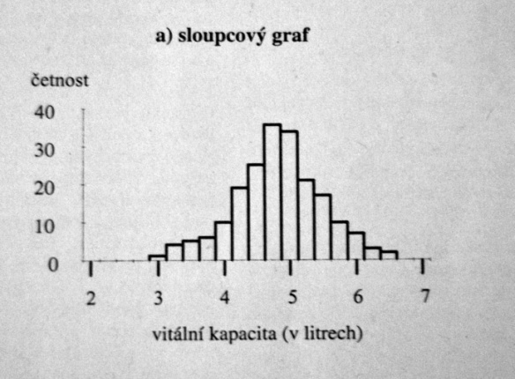
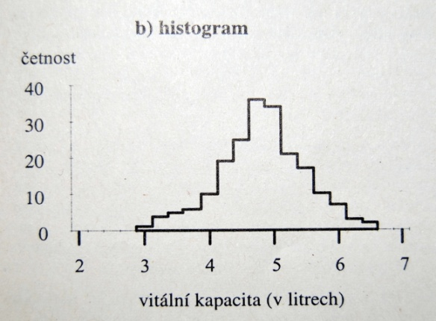
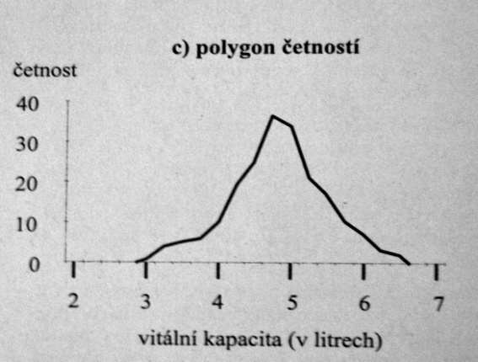
Prezentace kvantitat. dat
osa X : naměřené hodnoty sledováné veličiny (VKP v l)
osa Y : četnost intervalů (abs. nebo v %)
Tvar rozložení četností:
  Symetrické x asymetrické
  Jednovrcholové x vícevrcholové
  Podoba s teoretickými modely rozložení četností

Slide 35
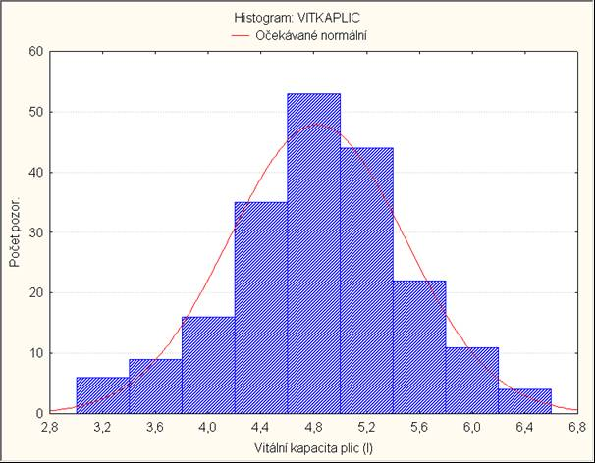
Prezentace kvantitativních dat

Slide 36
Statistické ukazatele

Slide 37
Statistické ukazatele
a) Relativní ukazatele - (viz rutinní statistiky: ukazatele frekvence, ukazatele struktury, indexy)
b) Střední hodnoty (ukazatele polohy)
c) Ukazatele variability
VOLBA VHODNÝCH UKAZATELŮ POLOHY A VARIABILITY ZÁVISÍ NA TYPU SLEDOVANÉHO ZNAKU (nominální x ordinální x intervalový) A NA TVARU ROZLOŽENÍ ČETNOSTÍ (symetrické x asymetrické).

Slide 38
Ukazatele polohy

Slide 39
Ukazatele polohy
Aritmetický průměr (m):
  sečteme pozorované hodnoty a vydělíme je počtem sledovaných jednotek
Medián (m_{e}):
  hodnota, která je právě uprostřed všech pozorování, která jsme seřadili podle velikosti
Modus (m_{o}):
  třída (kategorie) s nejvyšší četností
Kvantil (percentil, decil, kvartil)
  pořadový ukazatel, obměna mediánu

Slide 40
Ukazatele polohy
Typ znaku:
  nominální: modus
  ordinální: modus, medián, percentil (kvantil)
  intervalové: modus, medián, percentil (kvantil), průměr
POZOR NA INTERPRETACI ARITMETICKÉHO PRŮMĚRU U ASYMETRICKÝCH ROZLOŽENÍ.
ARITMETICKÝ PRŮMĚR JE CITLIVÝ NA VYCHÝLENÉ HODNOTY.
VHODNĚJŠÍM UKAZATELEM POLOHY U ASYMETRICKÝCH ROZLOŽENÍ MŮŽE BÝT MEDIÁN.

Slide 41
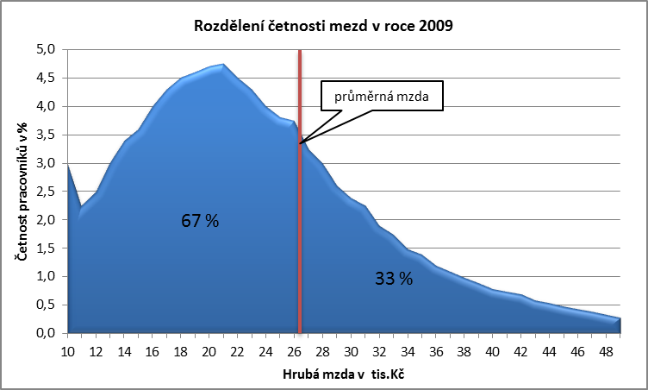
Ukazatele polohy
m = 26 700 m_{o} = 20 000 m_{e} = 22 000

Slide 42
Ukazatele polohy
Ukazatele polohy u symetrického a asymetrického rozložení
symetrické pravostr. asym. levostr. asym.
m = m_{o} = m_{e} m_{o} < m_{e} < m m < m_{e} < m_{o}

Slide 43
Ukazatele variability

Slide 44
Ukazatele variability
Proč nestačí ukazatele polohy k výstižnému popisu dat?
Př.
1. sk.: 3,08 4,42 5,05 5,67 6,59 m = 4,96
2. sk.: 4,86 4,90 4,91 5,03 5,11 m = 4,96
Obě skupiny mají stejný průměr, liší se ale kolísáním hodnot, tj. VARIABILITOU.

Slide 45
Ukazatele variability
Spolu se střední hodnotou by se měl vždy udávat příslušný ukazatel variability!
Rozpětí (u malých souborů, kde n ≤ 10)
Rozptyl - směrodatná odchylka (nejč.) - variační koeficient
    - uvádějí se s aritmetickým průměrem ( u symetrických
    rozdělení)
Kvantily (percentily, decily, kvartily)
- uvádějí se s modem či medián (asymetrický rozdělení)
- lze je ale samozřejmě použít i s aritmetickým průměrem

Slide 46
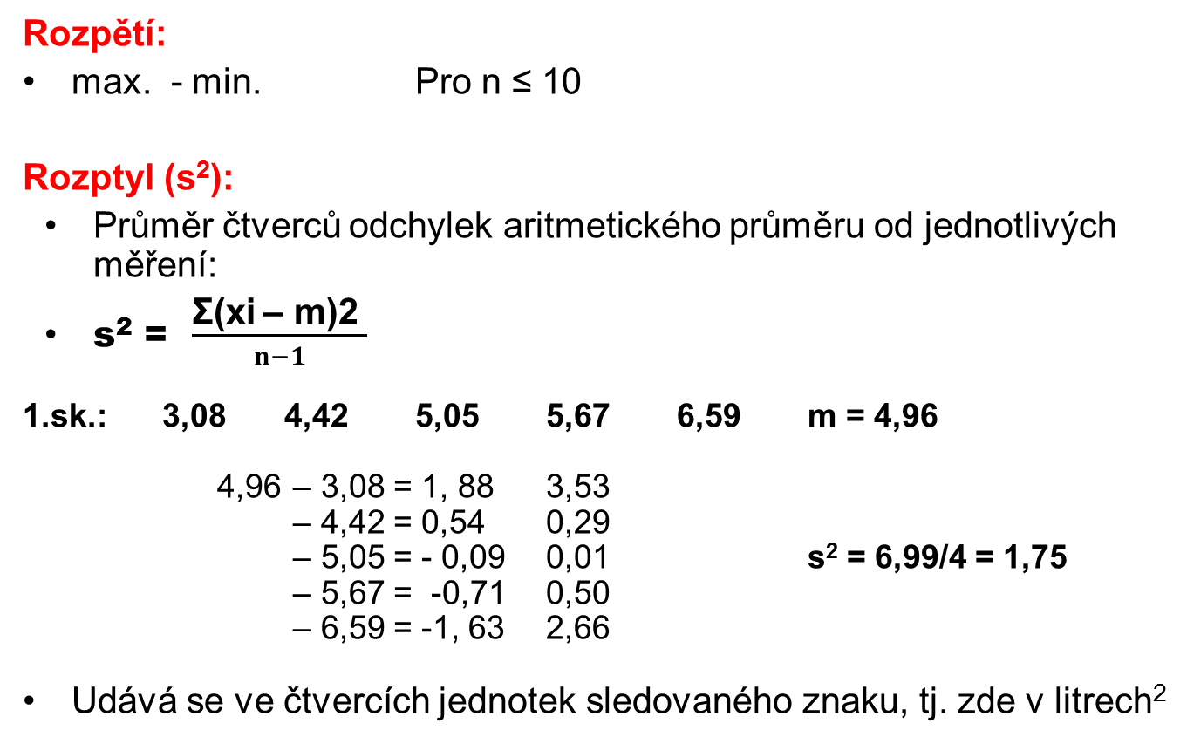
Ukazatele variability

Slide 47
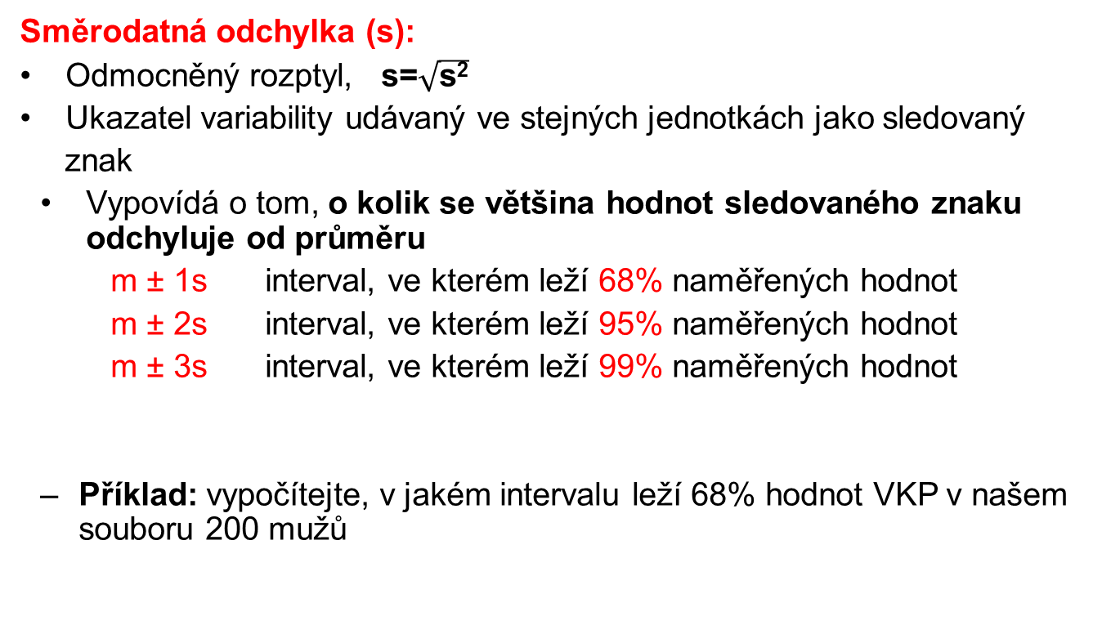
Ukazatele variability

Slide 48
Ukazatele variability
Variační koeficient (v.k.)
Relativní ukazatel variability
Udává, jaký podíl tvoří směrodatná odchylka z průměru.

Slide 49
Ukazatele variability
Variační koeficient (v.k.)
Slouží ke srovnání variability 2 souborů, jejichž průměry se značně liší
Př.: VKP u mužů a u žen
M: m = 4, 80 s = 0,66 v.k. = 13,8%
Ž: m = 3, 90 s = 0,42 v.k. = 10,8%
Slouží ke srovnání variability znaků uváděných v různých jednotkách
Př.: VKP (l), výška (cm) a hmotnost mužů (kg)
VKP: m = 4,80 s = 0,66 v.k. = 13,8%
Výška: m = 178 s = 4 v.k. = 2,2%
Hmotnost: m = 82 s = 6 v.k. = 7,3%

Slide 50
Ukazatele variability
Kvantily – percentily, decily, kvartily
Kvantily dělí soubor dat uspořádaných podle velikosti na části obsahující stejný podíl z celkového počtu jednotek
Variabilita se určuje pomocí intervalu, ve kterém se pohybuje nejčastěji 80% (P₁₀ – P₉₀) nebo 50% (P₂₅ – P₇₅) pozorování.
Postup výpočtu:
  Určíme hodnotu pozorování, které představuje 10. percentil = dolní hranice intervalu
  Určíme hodnotu pozorování, které představuje 90. percentil = horní hranice intervalu
Vhodné ukazatele variability pro asymetrická rozložení

Slide 51
Příklad
Porodní délka 5 novorozenců v cm:
49, 50, 50, 51, 53
Vypočítejte:
  Aritmetický průměr
  Rozptyl
  Směrodatnou odchylku
  Variační koeficient

